Slide 1
Escuela Normal de Educacion Preescolar
Sara eunice balderas arenivas
¿ que figura es?
Enero del 2013

Slide 2
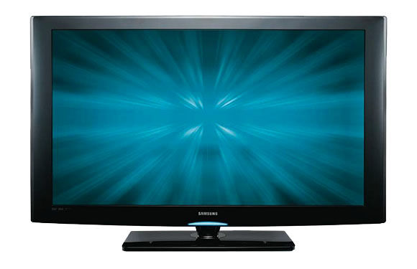
Ver video

Slide 3
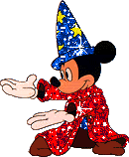
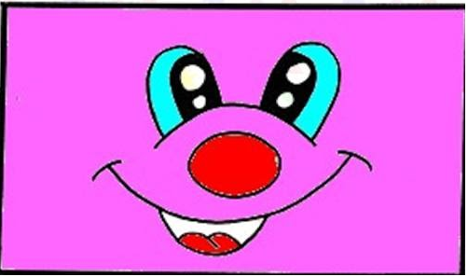
Introducción
INTRODUCCION
¿sabes qué son las figuras geométricas?

Slide 4
MENU PRINCIPAL
Hexágono
óvalo

Slide 5
HEXAGONO
regresar

Slide 6
CREDITOS
Tipos de letras:
http://www.dafont.com

Slide 7
OVALO
OVALO
regresar

